Slide 1
Hva ser vi etter når vi rekrutterer?
Nicolai Høge. Åpen studentkveld 2016.11.03
Notes:
Tall fra 2015

Slide 2
Hva skal jeg snakke om?
Hvordan er rekrutteringsprosessen til FINN Teknologi?
Hva er det vanskeligste å vurdere kandidater på?
Hva er det vi i FINN Teknologi ser etter når vi rekrutterer?

Slide 3
Rekrutteringsprosessen vår
Løpende rekruttering med åpen søknad
Enkelte spissede annonseringer
Notes:
Dersom vi ser etter spesifikke roller så kan vi legge ut spissede annonser: iOS utvikler, team lead, etc.

Slide 4
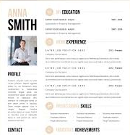
Shortlist
Søknad
CV
Et ønske om å jobbe i FINN.no
Praktiske ting
Notes:
Går gjennom søknader og CVer, ser om kvalifikasjonene er på plass og om de faktisk har tatt seg bryet med å si noe om hvorfor de ønsker å jobbe i FINN.
Praktiske ting: Bor i Norge eller må relocate. Er tilgjengelig nå, eller ikke.

Slide 5
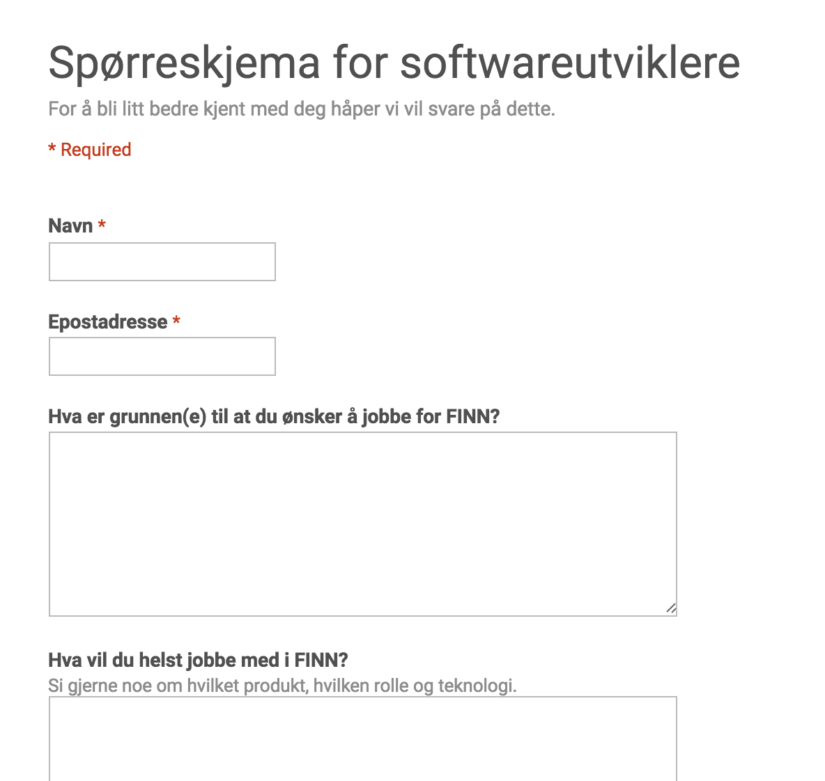
Screening
Motivasjon
Hvorfor vil du jobbe i FINN?
Tekniske ting for å se om man i det hele tatt er en programmerer
Noen generelle spørsmål
En kodesnutt man skal forklare hva gjør
Notes:
Noen ganger kan det være vanskelig å avgjøre hvem som skal til førstegangsintervju baset på søknad og CV alene.
Ber kandidatene fylle ut et skjema med enkle spørsmål.

Slide 6
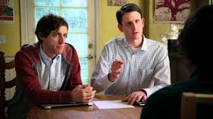
1st interview
Bli kjent med hverandre
Gjennomgang av CV
Vi kan selge FINN.no
Kandidaten kan selge seg selv
Praktiske avklaringer
Lønnsforventninger
Prosessen videre
Oppstart etc.
Notes:
Uformell tone
Vi forteller om FINN og om stillingen
Motivasjon for å jobbe i akkurat FINN og i akkurat denne stillingen er igjen veldig viktig
Førsteinntrykk
”Hva kan du levere av verdi til FINN”

Slide 7
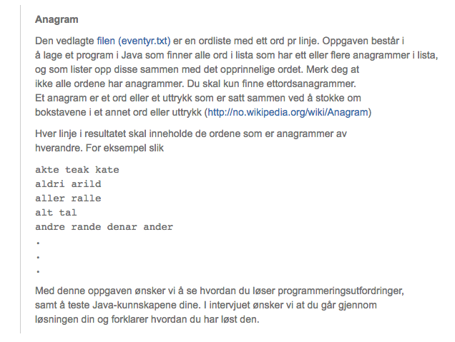
Tests & 2nd interview
Tester
Personlighetstest
Evnetester
Fagtest (programmering)
2nd interview
HR går gjennom personlighets- og evnetester
Teknologi går gjennom fagtest
Notes:
Dersom vi vil gå videre med noen så sender vi dem en mail og ber dem ta en del tester før 2. gangsintervju
Testene våre kan gjøres hjemme, og kandidaten bestemmer selv deadline for når de kan levere
Evnetester: Språk, matematikk, logikk etc.
Klassisk personlighetstest
Fagtest: Vi har ting vi ser etter. Gode ting og dårlige ting.

Slide 8
Referanse- sjekk
Hvis man ønsker å ansette så går man videre med referansesjekker
Notes:
Her er man ganske sikker på at dette er rett kandidat, men man gjør en sjekk allikevel for å få flere perspektiv.

Slide 9
Tilbud
Notes:
Tilbud ingen garanti for at vi beholder kandidaten. Det er viktig for oss å jobbe raskt i rekrutteringsfasen.
Den som søker er nok glad for å få jobb, men vi er også veldig glade når vi klarer å ansette en god kandidat.

Slide 10
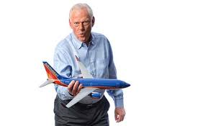
Notes:
Vel og bra med en prosess men underveis i den prosessen er det veldig mange avgjørelser som skal tas, og feilansettelser er dyrt.
Vi ønsker å velge de kandidatene som har best forutsetninger for å lykkes, og som kan bidra mest til helheten FINN
Noen som vet hvem dette er? Verdens største lavkost flyselskap. Kjent for en annerledes kultur og vellykkede forretningsmodeller.
As Herb Kelleher, former Southwest Airlines CEO used to say, “we can change skill levels through training, but we can’t change attitude.”
It’s not that technical skills aren’t important, but they’re much easier to assess (that’s why attitude, not skills, is the top predictor of a new hire’s success or failure). Virtually every job (from neurosurgeon to engineer to cashier) has tests that can assess technical proficiency. But what those tests don’t assess is attitude; whether a candidate is motivated to learn new skills, think innovatively, cope with failure, assimilate feedback and coaching, collaborate with teammates, and so forth.
Hva er attitude og hvordan finner man ut av om kandidaten har den rette attituden for FINN.no?

Slide 11
Fem egenskaper som må være tilstede…

Slide 12
Evnen til å lære
Notes:
Refleksjon
Skills ydmykhet
Talent
Nysgjerrig
Har antennene ute (informasjon og trender)

Slide 13
Lagspiller
Notes:
Omgjengelig
Gode samarbeidsevner
Liker å jobb i team
Gjør gruppen til en bedre gruppe - bedre sammen, gode kommunikasjonsevner

Slide 14
Smart og analytisk
Notes:
Smart og analytisk

Slide 15
Får ting gjort
Notes:
Løsningsorientert
Leverer resultater

Slide 16
Engasjert
Notes:
Viser ekte engasjement for et eller annet, ikke nødvendigvis bare fag

Slide 17
Andre ting som drar opp…

Slide 18
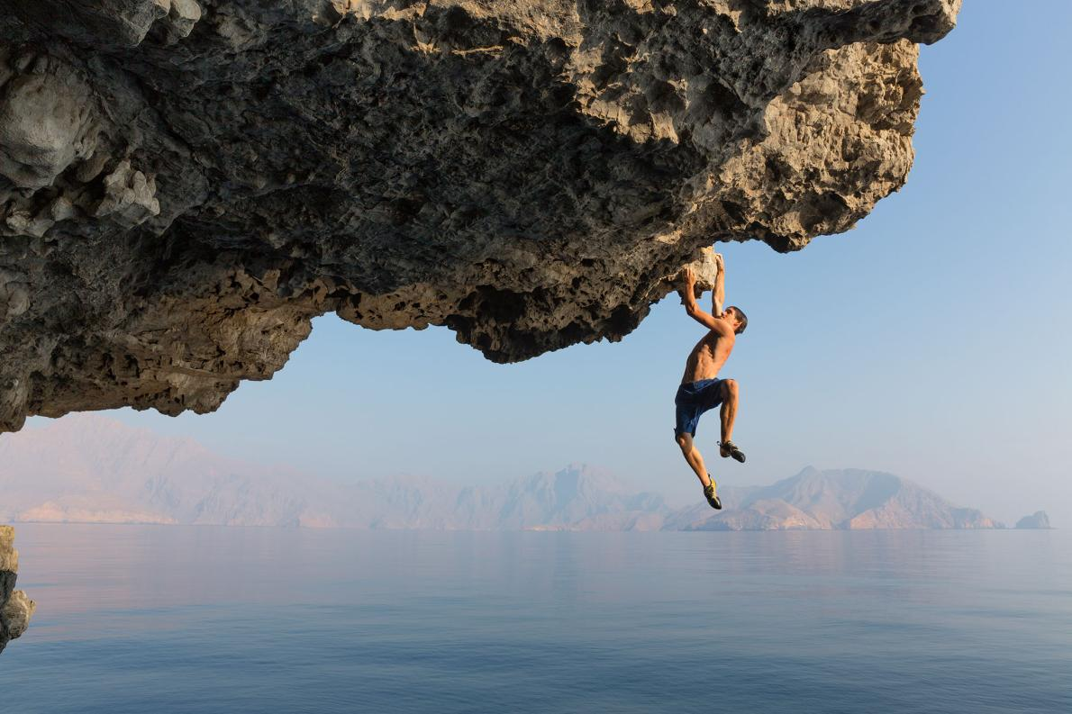
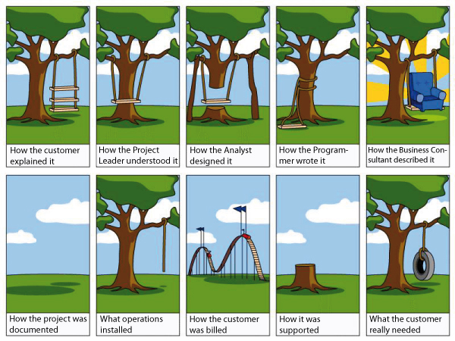
Notes:
Integritet
Ansvarsfølelse
Ærlighet
Uredd
Tør å si ifra
Tør å gjøre
Bruker og produktorientert
Mangfold
- Ikke bare kjønn, alder, etnisitet, men også tanker, oppfatninger, erfaringer, evner. Må bidra til at gruppen som helhet blir bedre.
X-faktor
En som vil bida til at det blir gøy på jobben
Ekspert på et teknisk område
Interessant verktøykasse
Online presence

Slide 19
Hvor lett er det å bli ansatt?
Over 5000 visninger av jobbannonse
149 søkere
111 relevante søkere
6 ansatte
Notes:
Vi er ikke en vekstfase, så vi ansetter først og fremst for å erstatte folk som slutter.
Kontinuerlig rekruttering, vi ansetter flinke folk når vi kommer over dem
10 nyansettelser i 2015
Litt over 10 så langt i år.
Rundt 5-10 på førstegangsintervju til hver jobb. Noen trakk seg andre takket nei til tilbud.

Slide 20
Hvem har blitt ansatt
2015
2016
Notes:
Vi har fokus på hvem vi rekrutterer. Mangfold for hele gruppen. Dette vil variere etter sammensetningen vi til enhver tid har-

Slide 21
Sommerprosjekt
50 søkere
15 til intervju
5 som fikk plass
Notes:
Vanligvis flere søkere. 75 søkere så langt i år.

Slide 22
Oppsummering
Det kreves mer enn en søknad og ett intervju for å få en jobb
Vi ser etter mye mer enn gode programmerings skills
FINN vokser ikke i antall hoder, men ansetter allikevel ca. 10 personer i året på Teknologi

Slide 23
Vi ser alltid etter flinke folk
http://finn.no/apply-here
Notes:
Ser etter de som uthever seg, opptatt av å bygge en bra gjeng med folk

Slide 24
Agenda
16:10 - 16:40 | Velkommen til oss, livet i Grensen | Kristian og Jo
16:40 - 17:20 | Pizza, øl og brus
17:30 - 17:50 | Små og hyppige leveranser! | Ivar
18:00 - 18:20 | Slik skaper vi opplevelser som begeistrer | Sven Inge, Ingrid
18:20 - 18:40 | Pause
18:40 - 19:00 | Fra student til arbeidstaker | Vegard, Martin
19:10 - 19:30 | Hva ser vi etter når vi rekrutterer | Nicolai
19:30 - 19:50 | Snacks og drikke
19:50 | Quiz og mingling | Gunn
21:00 | Dørene stenges ☺
Notes:
QA for alt
10 minutter pause
Goodie bags etter quiz før premieutdeling
Vi må være ute senest kl 21:00

